Slide 1
Verificación y validación en MATLAB
Plataformas de testeo y validación
Máster en Sistemas Inteligentes de Energía

Slide 2
Contenido
Introducción
Test harness
Test manager

Slide 3
Introducción
1

Slide 4
Introducción
Puede utilizar Simulink Test para crear, gestionar y ejecutar pruebas para modelos de Simulink y código generado.
Los modos en los que puede ejecutar pruebas son en el modelo, Software-in-the-Loop (SIL), Processor-in-the-Loop (PIL) y Hardware-in-the-Loop (HIL).
Para ejecutar pruebas HIL, el simulador en tiempo real debe tener instalado Simulink Real-Time™.

Slide 5
Introducción – Método de testeo
Bottom-up
Cada componente se verifica por separado y se integra en subsistemas.
Cada subsistema se verifica por separado y se integra en un sistema.
El sistema se valida con respecto a los requisitos.

Slide 6
Introducción – Tipos de tests
Pruebas clasificadas en función del componente/sistema probado.
Tipos de pruebas
Unitarias
De integración
Funcionales
Solo un componente
Más de un componente
Una función

Slide 7
Introducción – Tipos de test (en MATLAB)
Pruebas clasificadas en función de las entradas y salidas.
Tipos de pruebas
Simulation testing
Requirements validation
Baseline tests
SIL/PIL testing
HIL Real-time testing
Comprueba que lo que has implementado funciona correctamente en la simulación (verificación).
Compruebe que lo que ha implementado cumple los requisitos.
Comparar los resultados de la simulación con los datos de referencia.
Comprueba que la implementación SIL/PIL funciona como la simulación MIL original.
Compruebe que la aplicación funciona correctamente en tiempo real.

Slide 8
Fundamentos de arneses de test
2

Slide 9
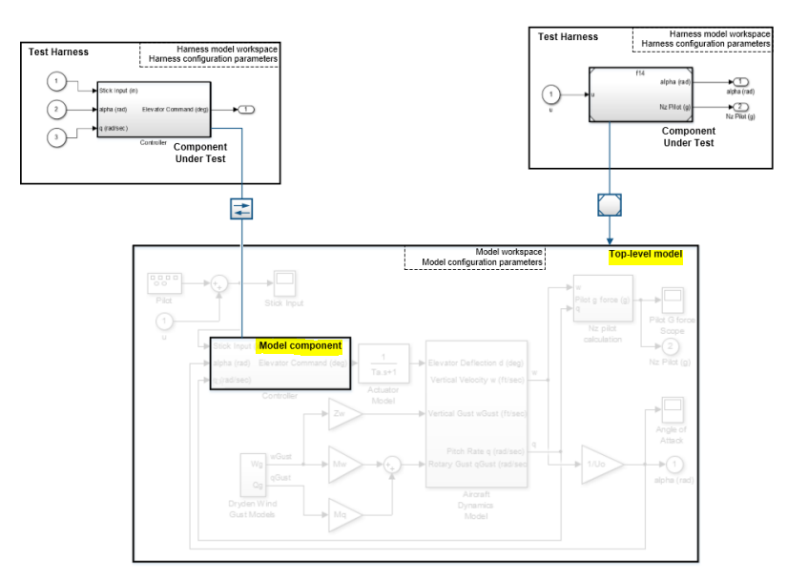
Arnés de test - definición
Un arnés de pruebas es un modelo específico que se puede utilizar para probar, editar o depurar un modelo de Simulink.
El arnés contiene un workspace y configuraciones independientes.
Los arneses de prueba pueden crearse para componentes o modelos de nivel superior (sistema).
Un arnés de pruebas es un archivo independiente en el que se prueban componentes aislados

Slide 10
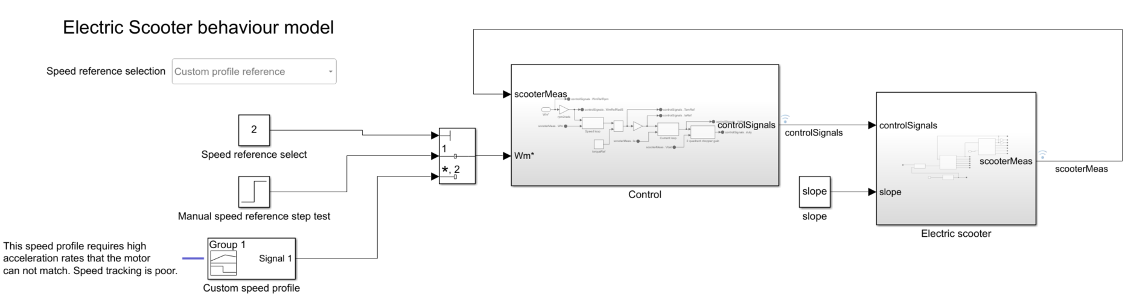
Fundamentos de arneses de test
Practiquemos con un modelo de comportamiento de Simulink. Abre el modelo de comportamiento del scooter que se da en el courswork.

Slide 11
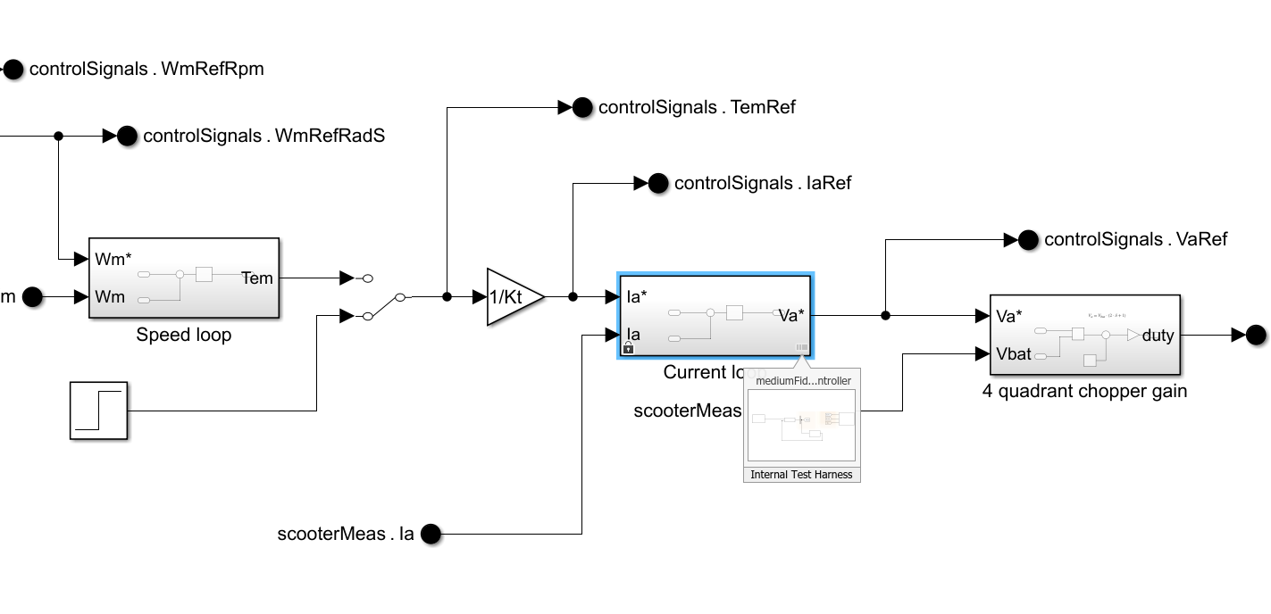
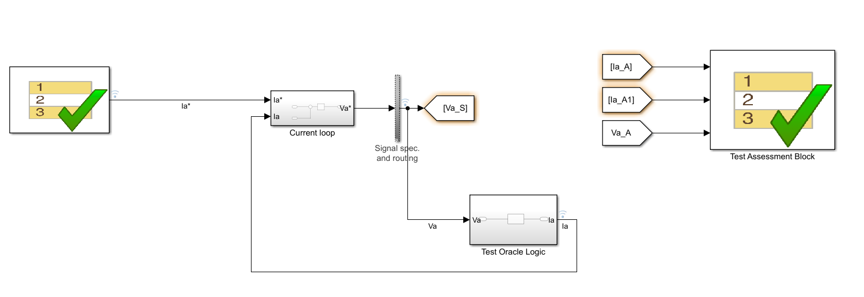
Arnés - ejemplo
Sistema de control
Control subsystem = solo lazo de corriente

Slide 12
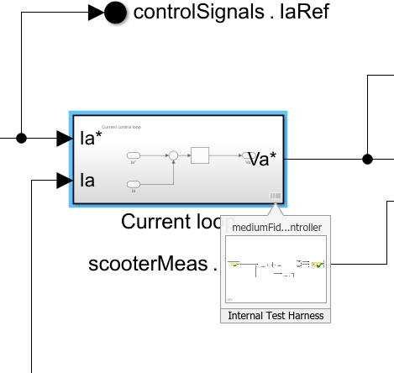
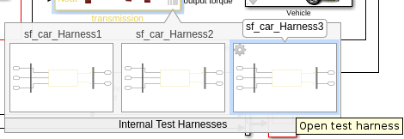
Arnés - almacenamiento
Cuando un componente tiene asignado un Arnés de Pruebas, aparecerá en la esquina inferior derecha.
Un modelo puede tener más de un Arnés de Pruebas.
Un arnés de pruebas puede ser:
Interno: sólo accesible desde el componente. El archivo se guarda internamente.
Externo: los archivos se guardan externamente y pueden utilizarse en modo autónomo.
Un modelo almacena todos los arneses de prueba de forma interna o externa; no es posible utilizar ambos tipos de almacenamiento de arneses en un mismo modelo.

Slide 13
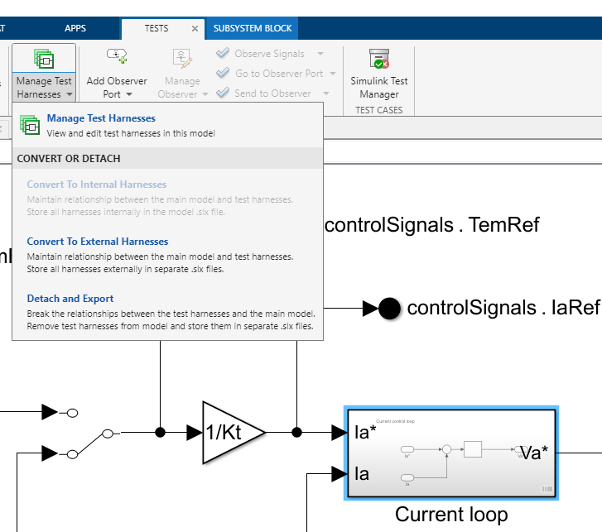
Arnés - gestión
El arnés de pruebas de un modelo puede gestionarse desde la pestaña Pruebas (aplicación Pruebas de Simulink).
Aquí se puede convertir el arnés de pruebas de interno a externo.

Slide 14
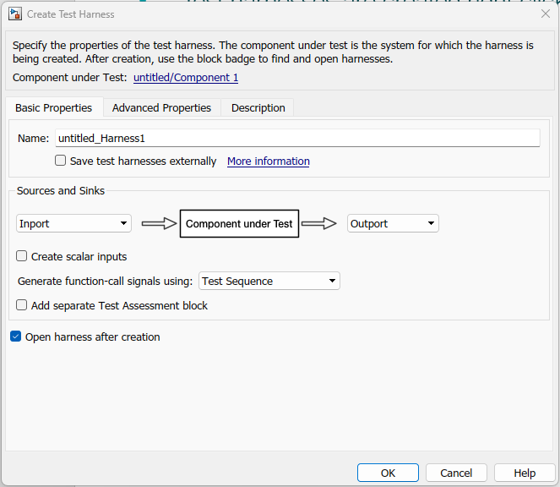
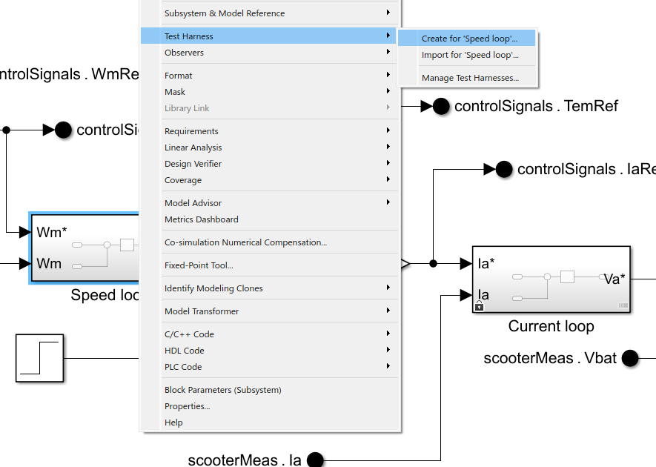
Arnés - creación
Los arneses se crean haciendo clic con el botón derecho del ratón en el componente.
En la ventana Crear Arnés de Pruebas, puede seleccionar la configuración.
Primero piense qué tipo de prueba desea realizar.

Slide 15
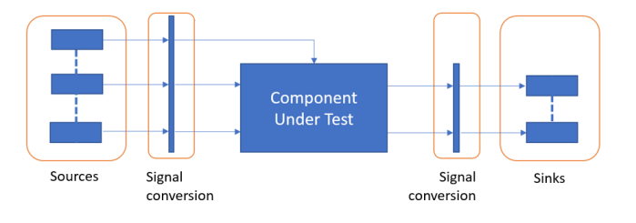
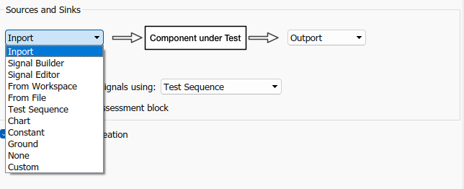
Introducción – definir entradas
Puede crear entradas de prueba de varias maneras:
Gráficamente, con el Editor de señales.
A partir de conjuntos de datos, como archivos Excel o MAT.
Como una secuencia de pasos de prueba que progresa según el tiempo o las condiciones lógicas (Test Sequence).

Slide 16
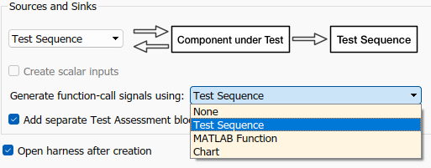
Introducción – Definir evaluación
Puede definir evaluaciones para indicar cuándo no se cumplen los requisitos funcionales:
Con un lenguaje de evaluación estructurado.
Con normas en un bloque Test Assessment.
Con tolerancias establecidas en la salida de datos de simulación.
Con un script de criterios personalizado que usted crea utilizando MATLAB.

Slide 17
Test manager
3

Slide 18
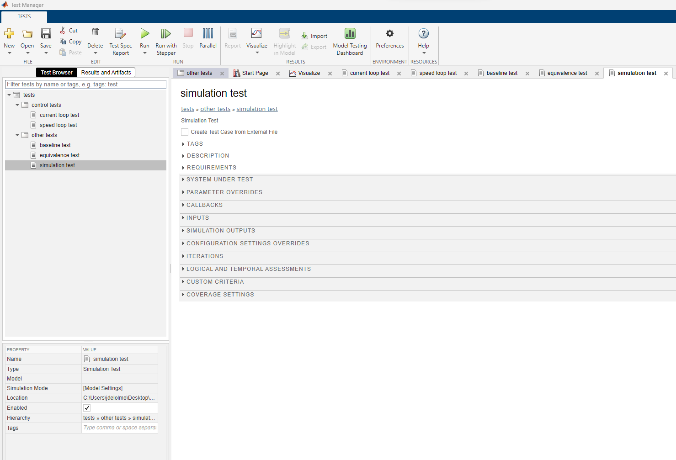
Test manager
Una vez creados los arneses de pruebas, podemos ir comprobando uno a uno si los resultados de las pruebas son correctos.
También podemos utilizar el Test Manager. Todas las pruebas se encuentran en el mismo lugar y pueden lanzarse por lotes.

Slide 19
Organización de tests
Lanzar pruebas y analizarlos en conjunto
Test file
Test file
Test cases

Slide 20
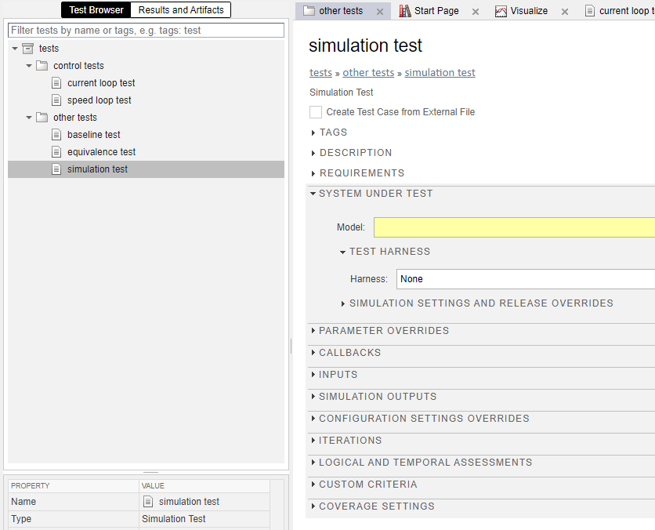
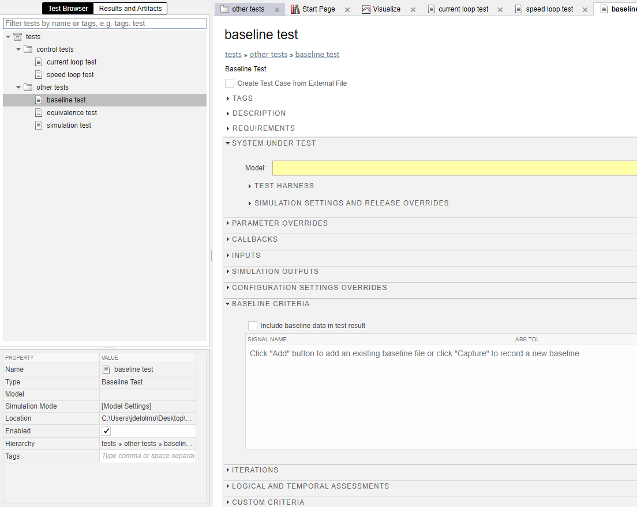
Tipos de tests
Cargar modelo y arnés
Simulation test
Baseline test
Cargar datos de base (.mat, .xslx,…)
Este arnés incluye las entradas y la evaluación
La salida de la simulación se compara contra los datos de base

Slide 21
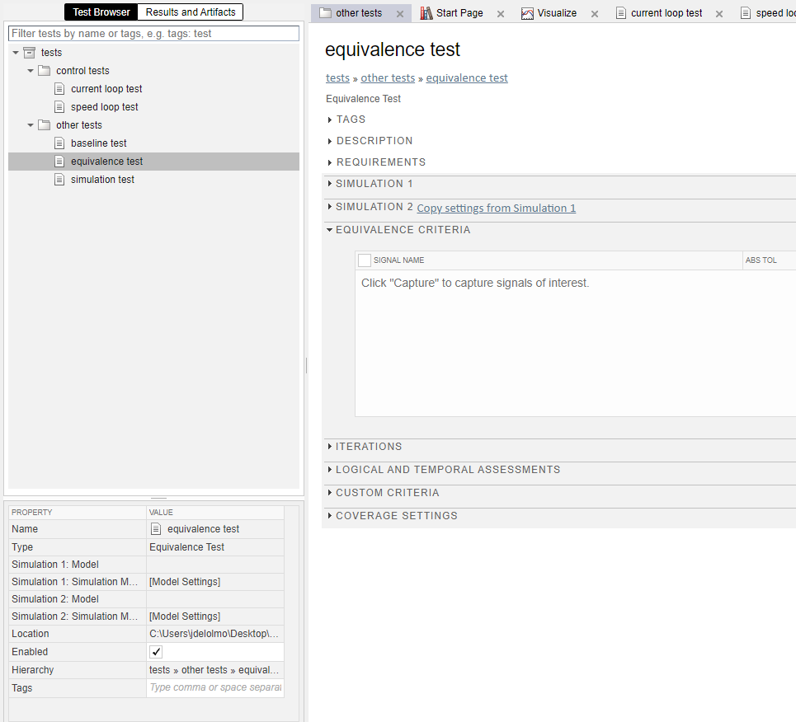
Tipos de tests
Cargar modelo y arnés
Dos simulaciones
Simulation test
Equivalence test
Este arnés incluye las entradas y la evaluación
Compara dos simulaciones

Slide 22
Eskerrik asko
Muchas gracias
Thank you
Jon del Olmo Larrañaga
jdelolmo@mondragon.edu
Iosu Aizpuru
iaizpuru@mondragon.edu
Paul Aretxederreta
x.paretxederreta@mondragon.edu
Galarreta Campus
Jauregi Bailara, z.g.
20120 Hernani (Gipuzkoa)
Tel. : +(34) 943 739765
www.mondragon.edu

